Slide 1
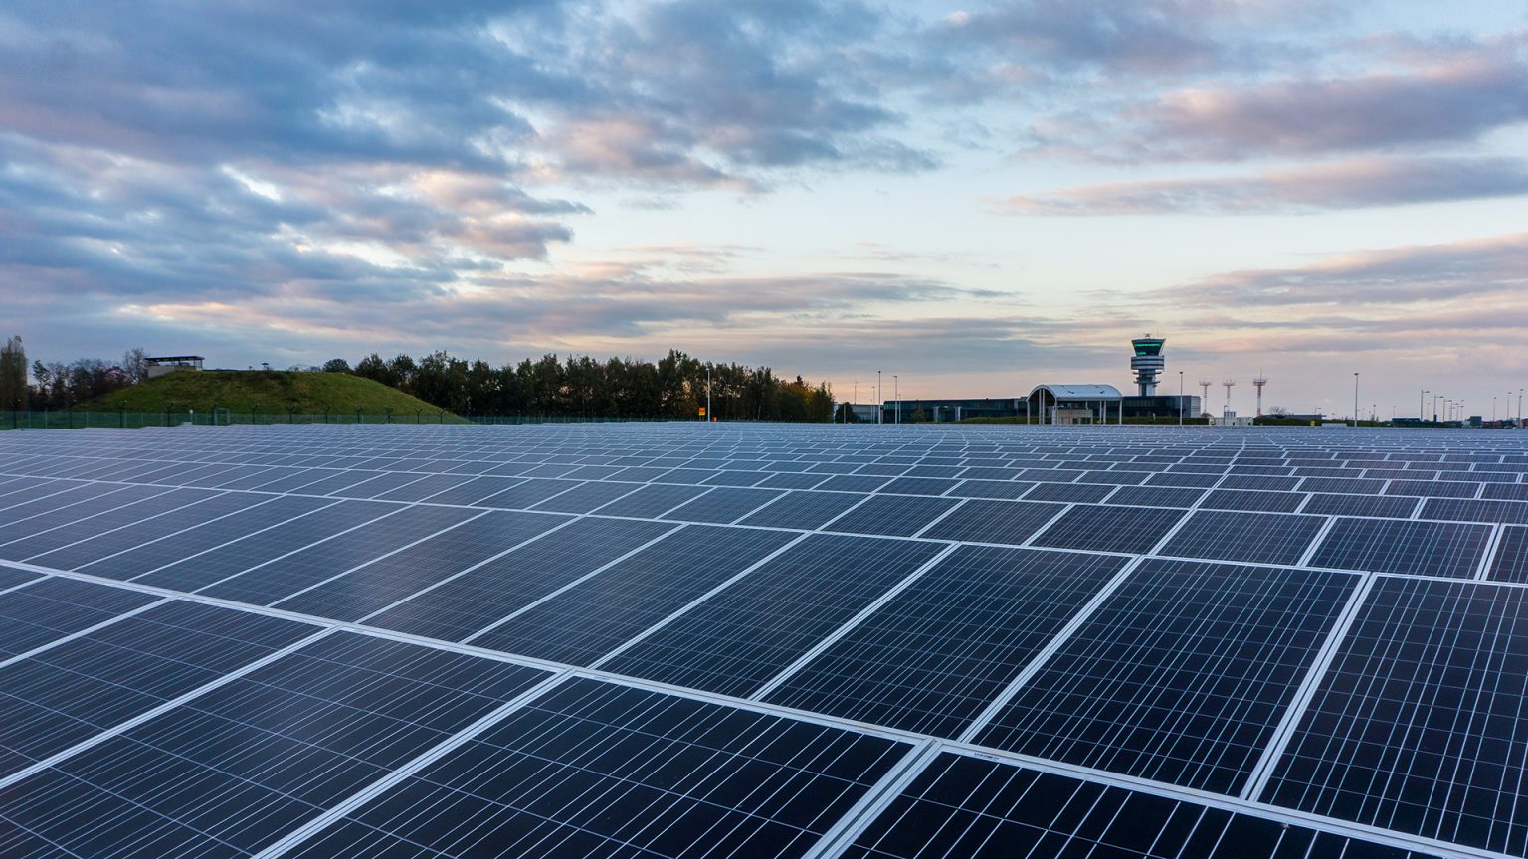
Hiện tượng quang điện trong
Bài 31

Slide 2

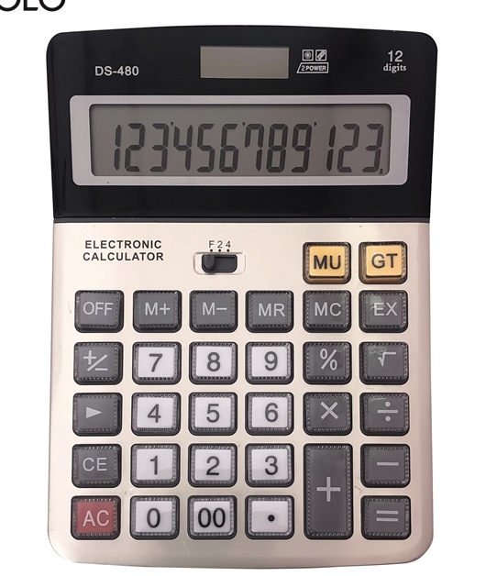
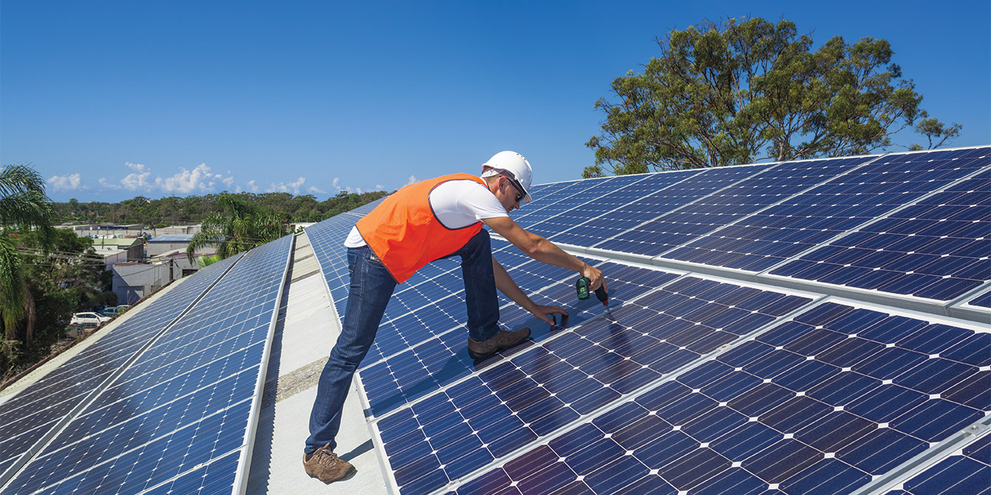
Đặt vấn đề
Pin mặt trời được ứng dụng rất nhiều trong đời sống hàng ngày. Vậy chúng hoạt động như thế nào?
Pin mặt trời hoạt động dựa trên hiện tượng quang điện trong

Slide 3


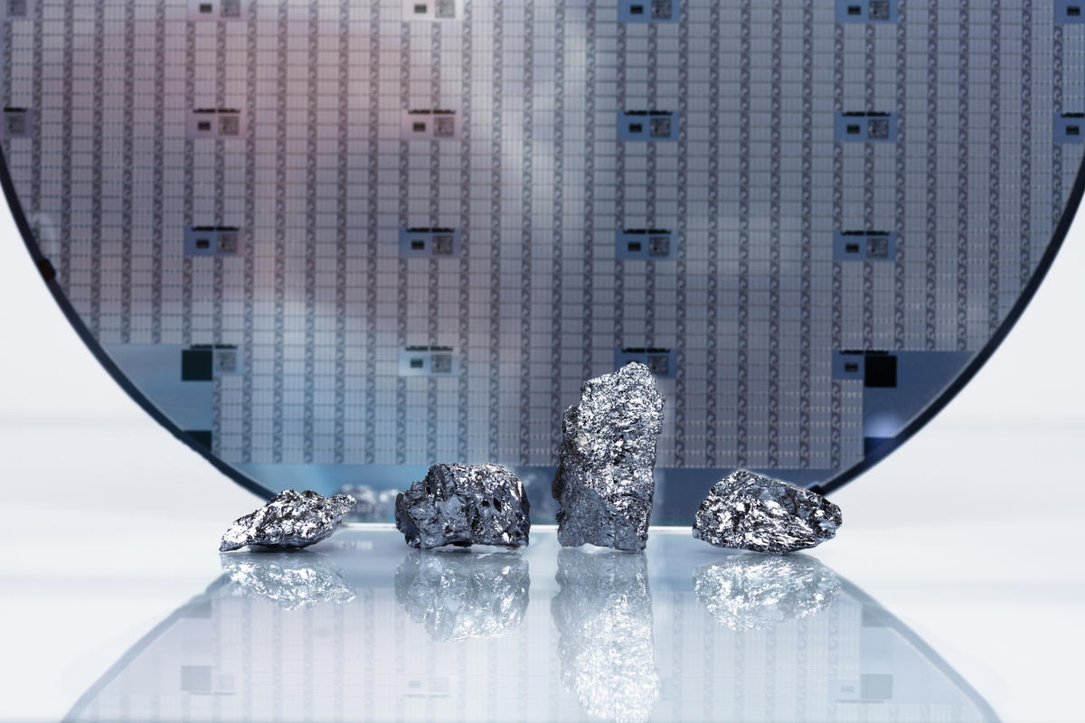
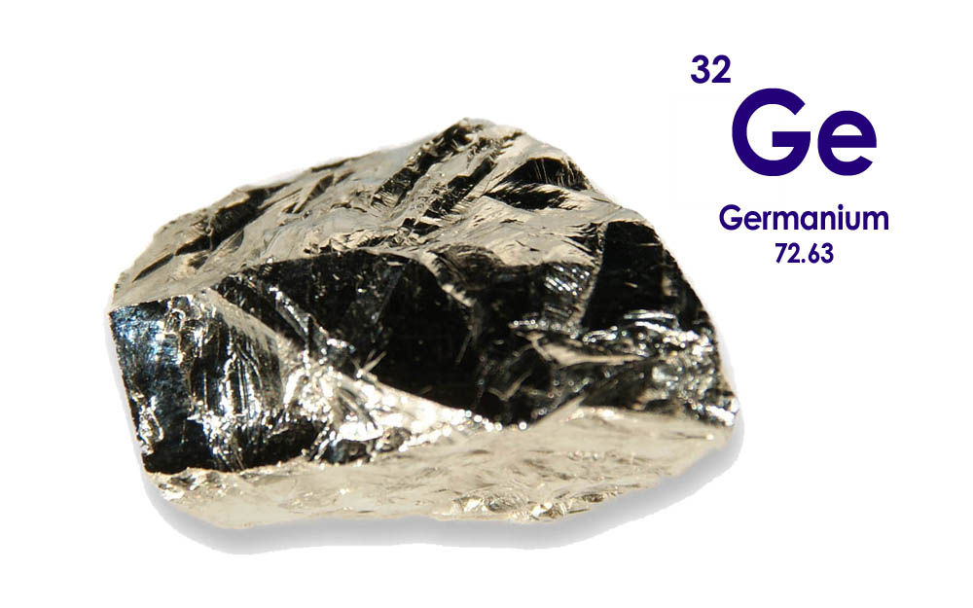


I
Chất quang dẫn và hiện tượng quang điện trong
1. Chất quang dẫn
Một số chất bán dẫn như: Ge, Si, PbS, PbSe, PbTe, CdS, CdSe, CdTe có tính chất đặc biệt khi bị chiếu sáng thích hợp sẽ dẫn điện tốt hơn
Silic và các chip bán dẫn trên đế wafer silic
Chất Germanium
Chất quang dẫn là chất dẫn điện kém khi không bị chiếu sáng và trở thành chất dẫn điện tốt khi bị chiếu ánh sáng thích hợp

Slide 4
I
Chất quang dẫn và hiện tượng quang điện trong
2. Hiện tượng quang điện trong
Khi không bị chiếu sáng các electron trong chất quang dẫn đều ở trạng thái liên kết với các nút mạng tinh thể. Hầu như không có các electron tự do → dẫn điện kém
Electron
dẫn
(-)
Lỗ trống
(+)
Các lỗ trống do electron này để lại cũng tham gia vào quá trình đẫn điện
Khi chiếu sáng mỗi photon ánh sáng kích thích sẽ truyền toàn bộ năng lượng của nó cho một electron liên kết. Nếu năng lượng nhận được đủ lớn, electron có thể được giải phóng khỏi liên kết trở thành electron dẫn và tham gia dẫn điện dẫn điện tốt hơn

Slide 5
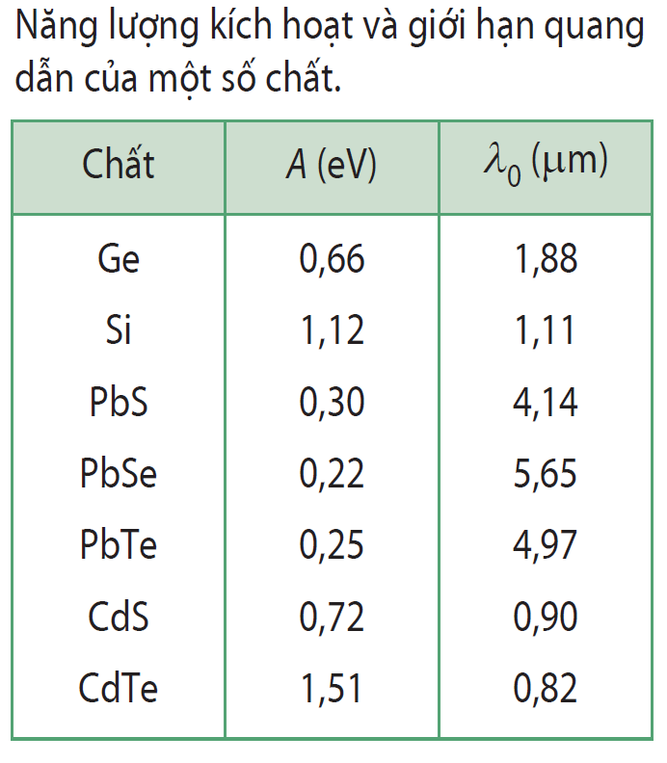



I
Chất quang dẫn và hiện tượng quang điện trong
2. Hiện tượng quang điện trong
Hiện tượng tạo thành các electron dẫn và lỗ trống trong bán dẫn, do tác dụng của ánh sáng có bước sóng thích hợp, gọi là hiện tượng quang điện trong
Điều kiện để xảy ra hiện tượng quang điện trong là ánh sáng kích thích có bước sóng $λ$ nhỏ hơn giới hạn quang điện
$${λ≤λ}_{0}$$
VD: với Si muốn gây ra hiện tượng quang điện trong, bước sóng của ánh sáng kích thích phải nhỏ hơn 1,11 μm

Slide 6
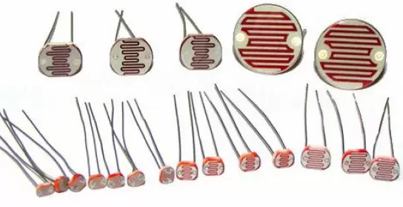
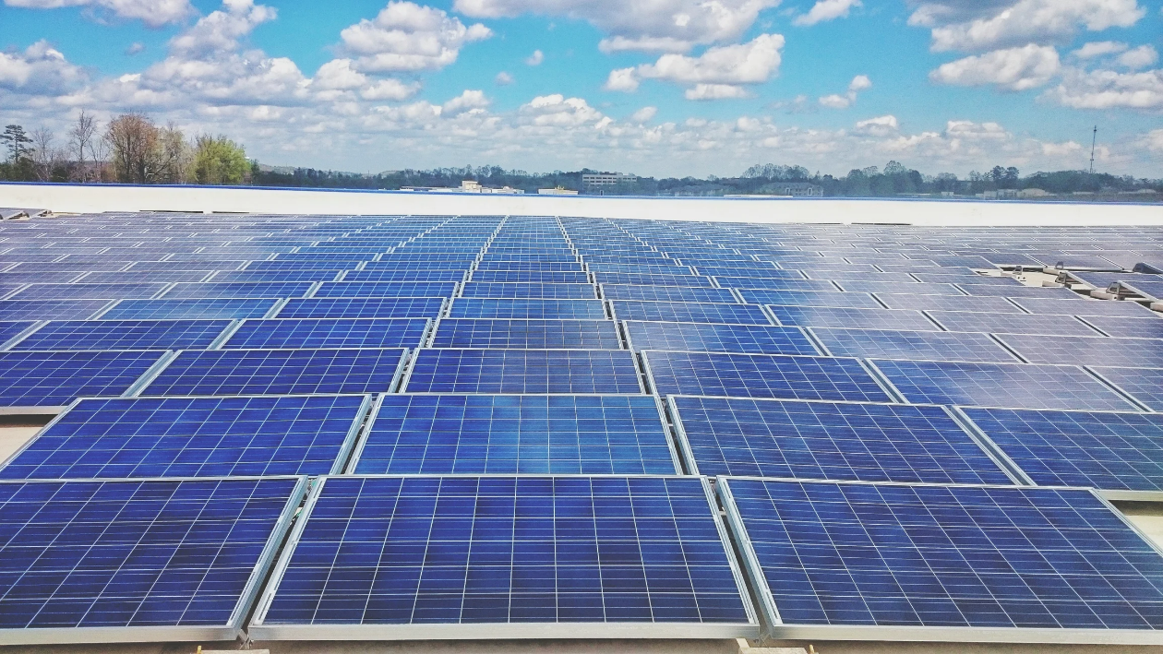
I
Chất quang dẫn và hiện tượng quang điện trong
2. Hiện tượng quang điện trong
Ngày nay hiện tượng quang điện trong hầu như đã thay thế hiện tượng quang điện ngoài (bài 30) trong những ứng dụng thực tế
Vd: Hiện tượng quang điện trong được ứng dụng trong:
Quang điện trở
Pin quang điện (pin mặt trời)

Slide 7
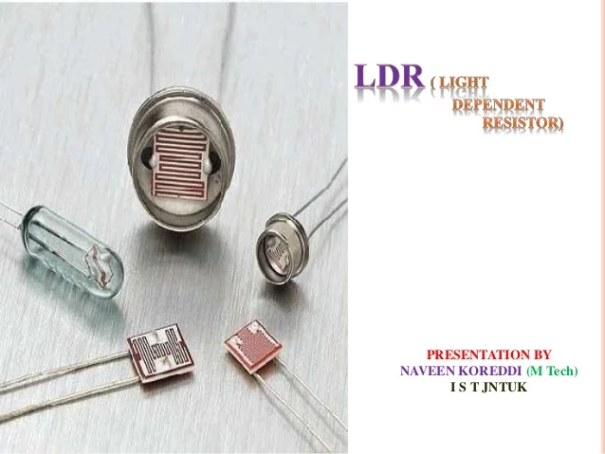
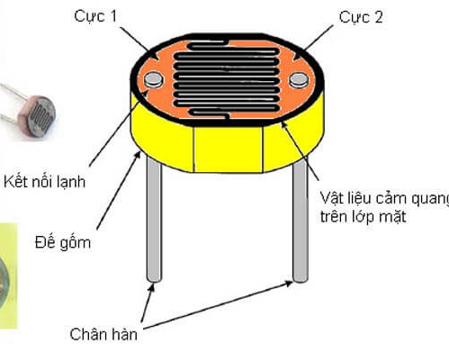
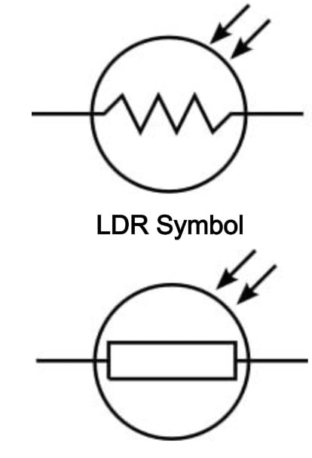
II
Quang điện trở
Quang điện trở là một điện trở làm bằng chất quang dẫn. Nó cấu tạo gồm một sợi dây quang dẫn gắn trên một đế cách điện
Điện trở của quang điện trở có thể thay đổi từ vài MΩ khi không được chiếu sáng đến vài chục Ω khi được chiếu ánh sáng thích hợp

Slide 8
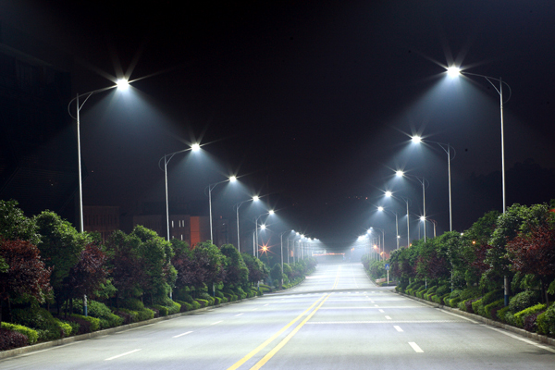
Ứng dụng
Vì sao hệ thống đèn đường có thể tự động mở lên khi trời tối?

Slide 9

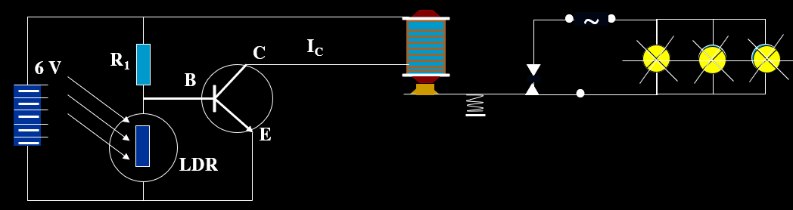
Ứng dụng
Vì sao hệ thống đèn đường có thể tự động mở lên khi trời tối?
Người ta sử dụng mạch đóng ngắt đèn tự động dùng quang điện trở (LDR) và transitor
Ban ngày : Có ánh sáng chiếu vào quang điện trở nên điện trở của LDR rất nhỏ dòng điện qua LDR, dòng từ B → E (I_{B} = 0); nên I_{C} = 0
Ban tối : ánh sáng chiếu vào quang trở yếu đến mức nào đó thì điện trở của nó đủ lớn làm hiệu điện thế U_{BE} đạt khoảng 0,7 V nên xuất hiện dòng I_{B} (0,3 mA) do đó xuất hiện dòng I_{C} (60 mA). Dòng I_{C} chạy qua nam châm điện làm cho nó hút cần ngắt điện làm đóng mạch thắp sáng các đèn đường.

Slide 10
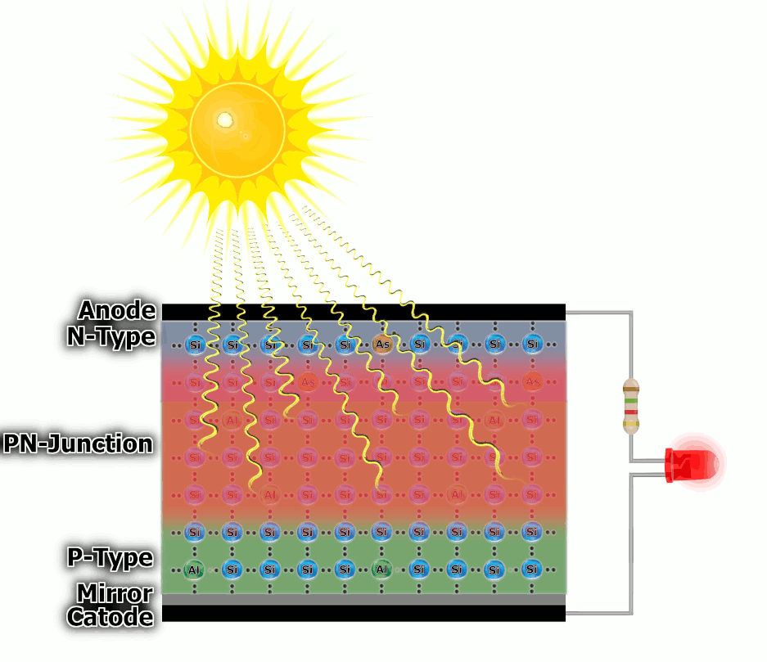
III
Pin quang điện
Pin quang điện (còn gọi là pin Mặt trời) là một nguồn điện chạy bằng năng lượng ánh sáng. Nó biến đổi trực tiếp quang năng thành điện năng
Hiệu suất của pin mặt trời chỉ khoảng 10%
Quang năng → điện năng

Slide 11
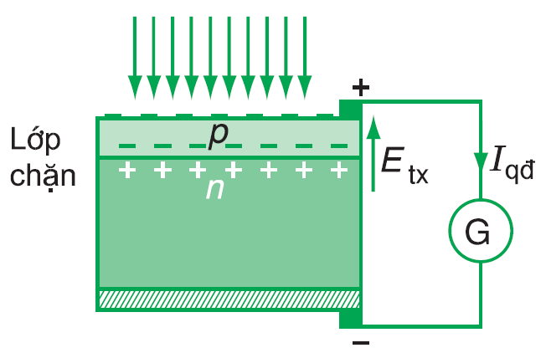
III
Pin quang điện
Gồm một lớp bán dẫn loại N, bên trên phủ một lớp mỏng bán dẫn loại P.
Trên cùng là lớp kim loại mỏng. Dưới cùng là đế kim loại.
Các kim loại này đóng vai trò là điện cực
  Giữa lớp bán dẫn N và P hình thành lớp chuyển tiếp p-n (còn gọi là lớp chặn) ngăn không cho electron khuếch tán từ N sang P và lỗ trống từ P sang N
  Khi chiếu ánh sáng vào lớp P gây ra hiện tượng quang điện trong tạo các cặp electron và lỗ trống
  Electron sẽ đi xuống lớp N, còn lỗ trống bị giữ lại ở lớp P → Điện cực kim loại trên sẽ nhiễm điện dương, đế kim loại ở dưới nhiễm điện âm.
Suất điện động của pin quang điện cỡ 0.5 – 0.8V

Slide 12
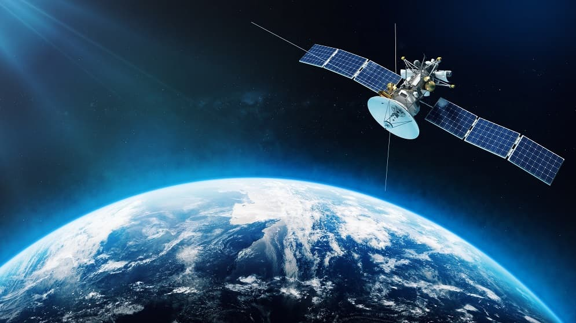
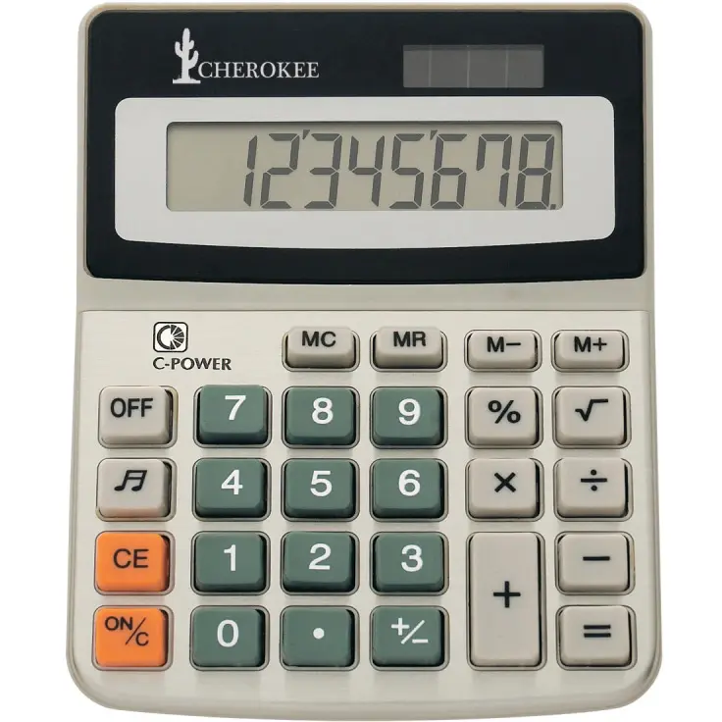
III
Pin quang điện
Pin mặt trời được ứng dụng trong máy tính bỏ túi, vệ tinh nhân tạo

Slide 13
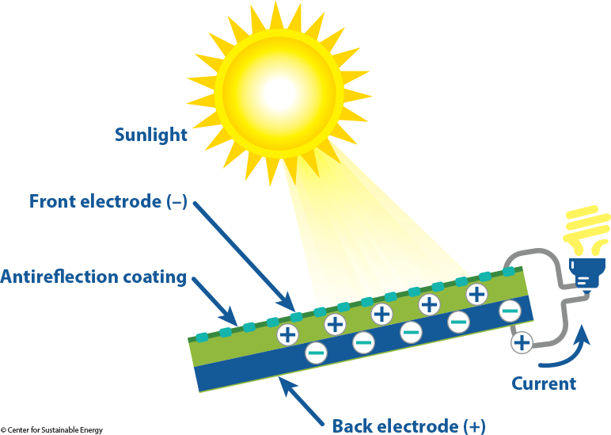
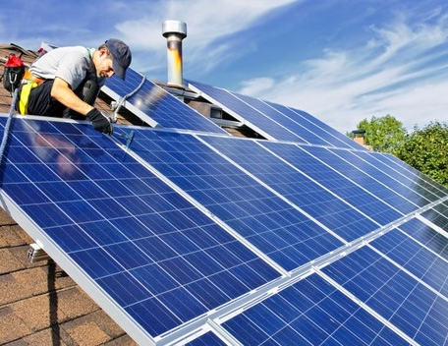
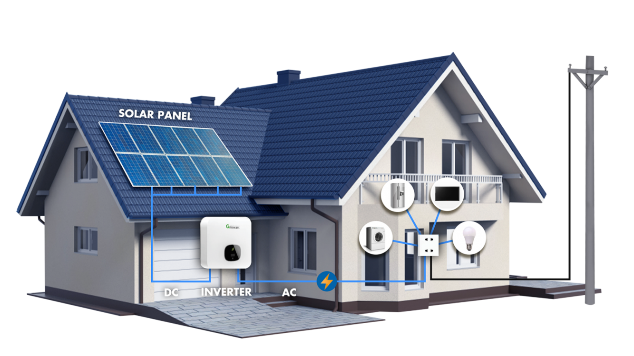
III
Pin quang điện
Pin mặt trời được ứng dụng điện sinh hoạt gia đình..

Slide 14
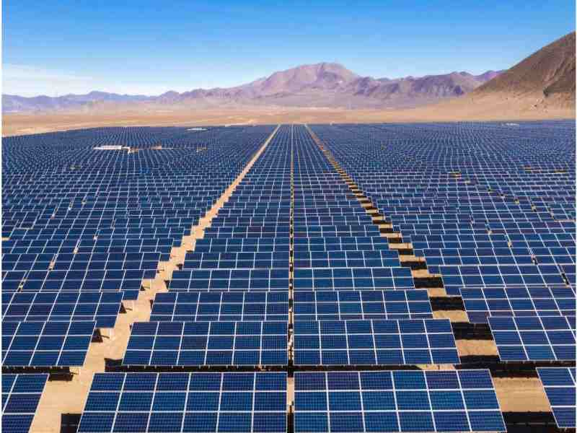
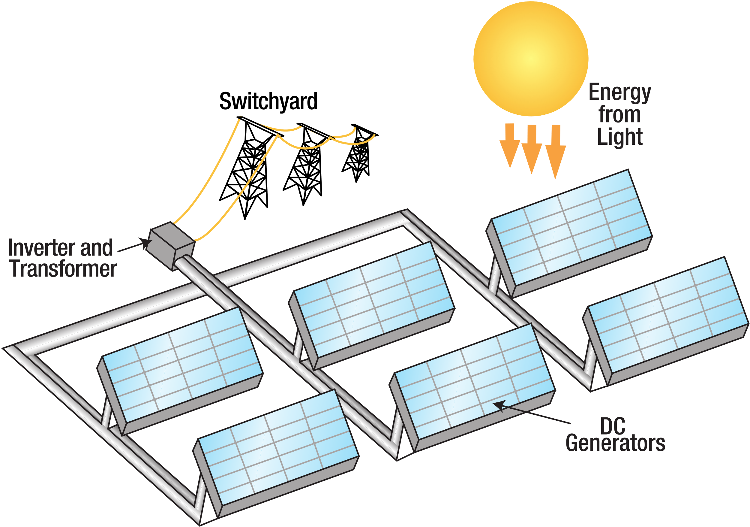
III
Pin quang điện
Pin mặt trời được ứng dụng trong nhà máy điện

Slide 15
Củng cố
Câu 1: Chọn phát biểu đúng về hiện tượng quang điện trong:
A. Có bước sóng giới hạn nhỏ hơn bước sóng giới hạn của hiện tượng quang điện ngoài.
B. Ánh sáng kích thích phải là ánh sáng tử ngoại.
C. Có thể xảy ra khi được chiếu bằng bức xạ hồng ngoại.
D. Có thể xảy ra đối với cả kim loại.

Slide 16
Củng cố
Câu 2: Chọn phát biểu đúng về hiện tượng quang dẫn:
A. Trong hiện tượng quang dẫn, các êlectron bị bứt ra khoỉ khối kim loại khi được chiếu sáng thích hợp.
B. Trong hiện tượng quang dẫn, độ dẫn điện của khối chất bán dẫn giảm khi được chiếu ánh sáng thích hợp.
C. Trong hiện tượng quang dẫn, điện trở của khối chất bán dẫn giảm khi được chiếu ánh sáng thích hợp.
D. Hiện tượng quang dẫn có thể xảy ra đối với cả kim loại và bán dẫn

Slide 17
Củng cố
Câu 3: Quang điện trở là:
A. điện trở có giá trị bằng 0 khi được chiếu sáng.
B. điện trở có giá trị không đổi khi thay đổi bước sóng ánh sáng chiếu tới.
C. điện trở có giá trị giảm khi được chiếu sáng.
D. điện trở có giá trị tăng khi được chiếu sáng.

Slide 18
Củng cố
Câu 4: Dụng cụ có nguyên tắc hoạt động dựa vào tác dụng của lớp tiếp xúc p – n là:
A. tế bào quang điện
B. pin nhiệt điện
C. quang điện trở
D. điôt điện tử

Slide 19
Củng cố
Câu 5: Pin quang điện:
A. là dụng cụ biến đổi trực tiếp quang năng thành điện năng.
B. là dụng cụ biến nhiệt năng thành điện năng.
C. hoạt động dựa vào hiện tượng quang điện ngoài.
D. là dụng cụ có điện trở tăng khi được chiếu sáng.

